Slide 1
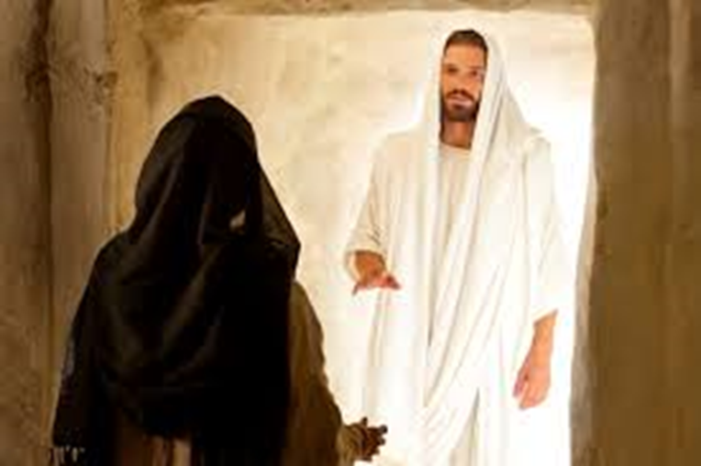
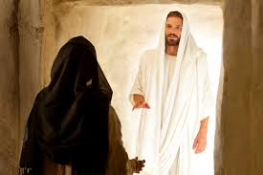
SOCIEDADE ESPÍRITA OBREIROS DO BEM
EDUCAÇÃO CONTINUADA
ATENDIMENTO FRATERNO

Slide 2
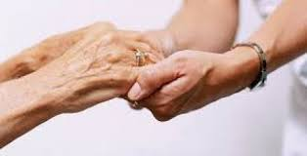
RECEPÇÃO E DIÁLOGO FRATERNO NA CASA ESPÍRITA
SOCIEDADE ESPÍRITA OBREIROS DO BEM
EDUCAÇÃO CONTINUADA
ATENDIMENTO FRATERNO

Slide 3
CONSIDERAÇÕES INICIAIS
Em mensagem recebida pelo médium Francisco Cândido Xavier em 1963, o Espírito Bezerra de Menezes esclarece-nos que:
A Casa Espírita deve ser uma instituição que represente os braços do Mestre abertos e estendidos a envolver todos os irmãos que Ele nos encaminhar, pois, que o Centro Espírita é a casa em que as almas encarnadas e desencarnadas podem encontrar Jesus, através de seus trabalhadores.
Federação Espírita Brasileira. Conselho Federativo Nacional. ORIENTAÇÃO PARA O ATENDIMENTO ESPIRITUAL NO CENTRO
ESPIRITA~, capítulo 5, pg 21
RECEPÇÃO E DIÁLOGO FRATERNO NA CASA ESPÍRITA

Slide 4
RELEMBRANDO
“O Atendimento Fraterno tem completa interdependência com relação a outras atividades da Casa Espírita e por isso, necessita um olhar sistêmico.
Essa perspectiva pressupõe que o todo é muito mais do que a simples soma das partes. Vamos além da noção de várias tarefas independentes num mesmo local....”
Marlon Reikdal – Diálogo Fraterno- Ética e Técnica Cap 4
RECEPÇÃO E DIÁLOGO FRATERNO NA CASA ESPÍRITA

Slide 5
ATENDIMENTO FRATERNO
NA RECEPÇÃO.
NO ACOLHIMENTO
NO DIÁLOGO
NO TRATAMENTO ESPIRITUAL
NO PASSE
RECEPÇÃO E ATENDIMENTO FRATERNO NA CASA ESPÍRITA

Slide 6
RECEPÇÃO E DIÁLOGO FRATERNO NA CASA ESPÍRITA
CONCEITO
Recepção é o ato, efeito ou maneira de receber e saber receber pessoas. É um recurso, entre os demais oferecidos pela Casa Espírita, que recebe e encaminha pessoas ( inicial e continuamente) caracterizado, essencialmente, pela Fraternidade, cujo efeito será o de propiciar a sensação do conforto, confiança aos que chegam pela primeira vez e aos participantes e trabalhadores que transitam recebendo os demais recursos do Atendimento Espiritual.
Alberto Ribeiro de Almeida- Apostila sobre
Atendimento Fraterno- União Espírita Paraense

Slide 7
PORTA DE ENTRADA
A recepção é a porta de entrada da Instituição. Todas as pessoas que desejam adentrar a nossa Casa precisam ser vistas, identificadas e acolhidas de alguma forma. Por isso, esse setor deve estar presente em todos os dias que mantemos as portas abertas.
Marlon Reikdal – Diálogo Fraterno- Ética e Técnica Cap 4
RECEPÇÃO E DIÁLOGO FRATERNO NA CASA ESPÍRITA

Slide 8
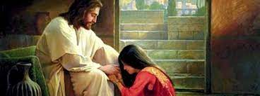
“QUEM OUVE COM O CORAÇÃO, RESPONDE IGUALMENTE COM O CORAÇÃO, SEM NECESSIDADE DE ARTICULAR PALAVRA ALGUMA....”
RECEPÇÃO E ATENDIMENTO FRATERNO NA CASA ESPÍRITA

Slide 9
INTRODUÇÃO EVANGÉLICA
Do livro ¨Jesus no Lar “, pelo Espirito Néio Lúcio, psicografia, Francisco Candido Xavier, mensagem nº 30 A regra de ajudar.
“João Evangelista, no auge da curiosidade juvenil, compreendendo que se achava á frente de novos métodos de viver, tal a grandeza com que o Evangelho transparecia dos ensinamentos do Senhor, perguntou a Jesus :- Qual a maneira mais digna de se portar o aprendiz, diante do próximo, no sentido de ajudar os semelhantes, ao que o AMIGO DIVINO respondeu, com voz clara e firme :-
RECEPÇÃO E ATENDIMENTO FRATERNO NA CASA ESPÍRITA

Slide 10
RECEPÇÃO E ATENDIMENTO FRATERNO NA CASA ESPÍRITA
:- João, se procuras uma regra de auxiliar os outros, beneficiando a ti mesmo, não te esqueças de amar o companheiro de jornada terrestre, tanto quanto desejas ser querido e amparado por ele..... recorda que a maioria conhece, de algum modo, a moléstia que lhes é própria, reclamando amizade e entendimento, acima de medicação... Aprende a cortesia fraternal para com todos. Acolhe o irmão do caminho ...com o calor do teu sincero propósito de servir. Fixa nos olhos as pessoas que te dirigem a palavra testemunhando-lhes carinhoso interesse.... Abstém-te de conversações improfícuas; Use a chave luminosa do sorriso fraterno. Faze o possível para ser pontual..... Agradece todos os benefícios...” Mas como??????
Do livro ¨Jesus no Lar “, pelo Espirito Néio Lúcio, psicografia, Francisco Candido Xavier, mensagem nº 30 A regra de ajudar.
Notes:
JOÃO FILHO DO TROVÃO. AMPARAR MARIA – EFESO – APRENDA A OUVIR COM O CORAÇÃO – PARA PODER FALAR COM O CORAÇÃO – RUBEM ALVES CURSO DE ESCUTATORIA - COMO PODEREI CUMPRIR TAL MISSÃO - SUA BOA VONTADE SERÁ SUFICIENTE

Slide 11
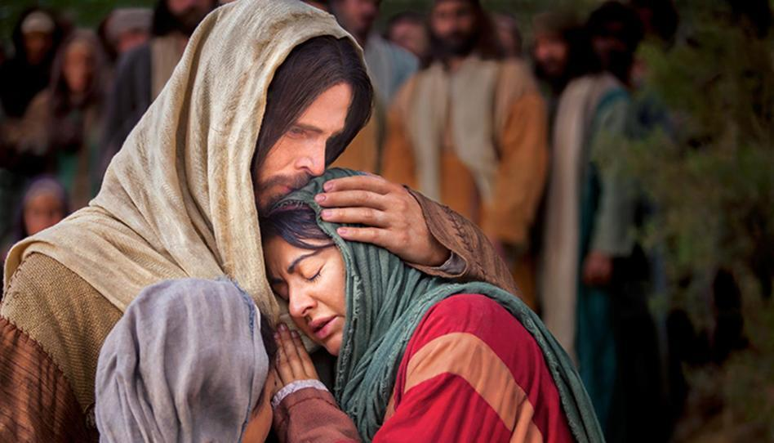
Características das pessoas que procuram o Centro Espírita
O UNIVERSO OUVE NOSSAS PALAVRAS, MAS ........
OUVE MELHOR OS NOSSOS CORAÇÕES!
RECEPÇÃO E ATENDIMENTO FRATERNO NA CASA ESPÍRITA

Slide 12
Características das pessoas que procuram o Centro Espírita
São várias as situações que levam as pessoas ao Centro Espírita, tais como:
Curiosidade
Necessidade de explicações
Progresso e Felicidade
Processos obsessivos
Enfermidades
Conflitos de relacionamentos
Depressão
Mediunidade
Morte de pessoas queridas
Idosos
Provas e/ou expiações
Conflitos sexuais
Federação Espírita Brasileira. Conselho Federativo Nacional. ORIENTAÇÃO PARA
O ATENDIMENTO ESPIRITUAL NO CENTRO ESPIRITA, capítulo 5, pg 28/29
RECEPÇÃO E ATENDIMENTO FRATERNO NA CASA ESPÍRITA

Slide 13
Recepcionando
“A recepção na Casa Espírita, deve ser o modelo de acolhimento, onde a bondade e o sorriso fraterno são os precursores da apresentação do Evangelho, àqueles que chegam a Casa.
Receber os que recorrem a Casa Espírita representa um esforço no sentido de fazer com que o atendido perceba que lá Jesus o espera, não é apenas um gesto de educação e boas vindas.
O Atendimento Espiritual quase sempre é procurado
por corações sob compugidas dores.”
Alberto Ribeiro de Almeida- Apostila sobre
Atendimento Fraterno- União Espírita Paraense
RECEPÇÃO E ATENDIMENTO FRATERNO NA CASA ESPÍRITA
Notes:
O ato de receber e encaminhar , portanto, ganha destaque e acaba por assumir os contornos de uma atividade especial e especifica

Slide 14
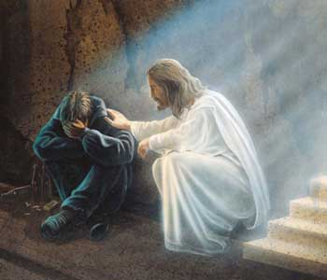
Participantes e características desejáveis do recepcionista
O recepcionista precisa buscar em seu coração e no auxilio dos Espíritos que orientam a tarefa os recursos para atender àqueles que chegam ao Centro Espírita, pautando nos seguintes valores:
RECEPÇÃO E ATENDIMENTO FRATERNO NA CASA ESPÍRITA

Slide 15
Participantes e características desejáveis do recepcionista
Paciência
Gentileza
Humildade
Respeito
Altruísmo
Honestidade
Disposição Caritativa
Perdão
Discrição
Comprometimento
Federação Espírita Brasileira. Conselho Federativo Nacional. ORIENTAÇÃO PARA O ATENDIMENTO ESPIRITUAL NO CENTRO ESPIRITA, capítulo 5, pg 25/26
RECEPÇÃO E ATENDIMENTO FRATERNO NA CASA ESPÍRITA

Slide 16
Fundamentos da recepção no Centro Espírita
É necessário que o Centro Espírita desenvolva um trabalho de atendimento espiritual com calor humano e eficiência, para acolher os que procuram ajuda ou informações.
A Recepção, se fundamenta em três razões doutrinárias. São elas:
a) Compromisso com Jesus para recepcionar, com fraternidade e interesse, todos aqueles que são por Ele enviados à sua Casa, ou seja, o Centro Espírita. “Se alguém receber o que eu enviar, me recebe a mim , e quem me recebe a mim recebe aquele que me enviou” (João, 13:20)
RECEPÇÃO E ATENDIMENTO FRATERNO NA CASA ESPÍRITA

Slide 17
Fundamentos da recepção no Centro Espírita
b) Caridade para com a Doutrina Espírita, usando todos os meios lícitos e convenientes para a sua popularização.
“Dois elementos hão de concorrer para o progresso do Espiritismo: o estabelecimento teórico da doutrina e os meios de popularizá-la” (KARDEC, Allan. Obras Póstumas – Projeto – 1868)
RECEPÇÃO E ATENDIMENTO FRATERNO NA CASA ESPÍRITA

Slide 18
Fundamentos da recepção no Centro Espírita
c) Amor pela Casa Espírita, demonstrado no esforço de preservar-lhe a boa imagem diante daqueles que a buscam para seu esclarecimento e consolo. “E se algum lugar (Centro Espírita) não vos receber ( com fraternidade) nem vos quiser ouvir (com atenção) ao partirdes de lá , sacudi o pó de debaixo dos vossos pés em testemunho contra eles” (Marcos, 6:11)
Federação Espírita Brasileira. Conselho Federativo Nacional. ORIENTAÇÃO PARA O ATENDIMENTO ESPIRITUAL NO CENTRO ESPIRITA, capítulo 5, pg 21/22
RECEPÇÃO E ATENDIMENTO FRATERNO NA CASA ESPÍRITA

Slide 19
“ SERÁ QUE DEUS ME ACEITARÁ, ASSIM COMO SOU, TÃO FRACA E PECADORA?”
RECEPÇÃO E ATENDIMENTO FRATERNO NA CASA ESPÍRITA

Slide 20
RECEPÇÃO E ATENDIMENTO FRATERNO NA CASA ESPÍRITA
...”Envolvida por esses pensamentos profundos, Maria de Magdala penetrou o umbral humilde da residência de Simão Pedro, onde JESUS parecia esperá-la, tal a bondade com que a recebeu num grande sorriso. A recém chegada sentou-se com indefinível emoção a estrangular - lhe o peito.”
A Boa Nova – Espírito Humberto de Campos – Francisco Candido Xavier mensagem 20- Maria de Magdala

Slide 21
RECEPÇÃO E ATENDIMENTO FRATERNO NA CASA ESPÍRITA

Slide 22
RECEPÇÃO E ATENDIMENTO FRATERNO NA CASA ESPÍRITA

Slide 23
RECEPÇÃO E ATENDIMENTO FRATERNO NA CASA ESPÍRITA

Slide 24
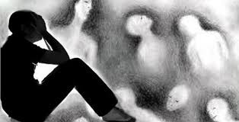
RECEPÇÃO E ATENDIMENTO FRATERNO NA CASA ESPÍRITA
“ Quando estamos na porta de entrada temos esse papel de nos colocarmos de forma fraterna, cumprimentando as pessoas amigavelmente como alguém que diz. –”Que bom que você veio.”
Ser bem recebido pode fazer muita diferença ao longo de todo tempo de permanência. Mesmo que a palestra não tenha sido tão boa, ou que não tenha entendido algo de que fizeram, aquele sentimento positivo gerado na Recepção pode impregnar o psiquismo do visitante e lhe marcar as emoções de modo a querer voltar, por saber que ali ele é bem vindo.”
Marlon Reikdal – Diálogo Fraterno- Ética e Técnica Cap 4

Slide 25
RECEPÇÃO E ATENDIMENTO FRATERNO NA CASA ESPÍRITA

Slide 26
RECEPÇÃO E ATENDIMENTO FRATERNO NA CASA ESPÍRITA

Slide 27
RECEPÇÃO E ATENDIMENTO FRATERNO NA CASA ESPÍRITA
“ABSTENHA-TE DE CONVERSAÇÕES IMPROFÍCUAS...”

Slide 28
RECEPÇÃO E ATENDIMENTO FRATERNO NA CASA ESPÍRITA
“Outrossim, a Recepção tem outro papel importante, que vai além do simples cumprimento. É o local onde formamos uma comissão de frente e precisamos estar cheios de boas energias para oferecer contenção àqueles que chegam perturbados. Podemos alterar-lhes o padrão vibratório. Imprimindo novos ares para os indivíduos que se apresentam mal-humorados e raivosos, para a família que discutiu no carro até o estacionamento antes de descer, para o desesperançado e para o obsidiado, desfazendo o vínculo espiritual negativo, mesmo que provisoriamente, por estabelecer uma sintonia positiva.....Poderá, dessa forma, abrir-se às palavras do expositor, às energias do passe ou às orientações do Fraterno”
Marlon Reikdal – Diálogo Fraterno- Ética e Técnica Cap 4

Slide 29
RECEPÇÃO E ATENDIMENTO FRATERNO NA CASA ESPÍRITA

Slide 30
Qualidade no Atendimento
O conceito de qualidade no atendimento refere-se à busca da excelência para todas as atividades de um processo. Pode-se considerar como o modo que o Centro Espirita se relaciona com o seu público, agregando valor aos serviços a ele destinados.
São muitos os atributos ou indicadores de qualidade dos serviços do ponto de vista dos usuários . Entre estes, podem ser destacados a cortesia, a orientação segura, a eficiência, a eficácia, a ética, a agilidade no atendimento, entre outros.
Federação Espírita Brasileira. Conselho Federativo Nacional. ORIENTAÇÃO PARA O ATENDIMENTO ESPIRITUAL NO CENTRO ESPIRITA~, capítulo 5, pg 26
RECEPÇÃO E ATENDIMENTO FRATERNO NA CASA ESPÍRITA

Slide 31
Desenvolvimento da Atividade
A pessoa que chega pela primeira vez no Centro Espírita geralmente tem uma série de dúvidas a respeito do seu funcionamento. Muitas vezes nem sabe o que irá encontrar ali, haja vista a grande confusão que há na sociedade sobre o que é e o que não é Espiritismo.
Tendo uma recepção, que pode ser uma simples mesa ou uma sala, o individuo poderá se dirigir para lá e obter as informações sobre horário de funcionamento da Casa, trabalhos desenvolvidos etc.
Federação Espírita Brasileira. Conselho Federativo Nacional. ORIENTAÇÃO PARA O ATENDIMENTO ESPIRITUAL NO CENTRO ESPIRITA~, capítulo 5, pg 26
RECEPÇÃO E ATENDIMENTO FRATERNO NA CASA ESPÍRITA

Slide 32
Desenvolvimento da Atividade
É necessário que a pessoa responsável pela recepção tenha total conhecimento das atividades realizadas no Centro Espirita e que se mantenha sempre em uma postura simpática. Precisamos lembrar que a recepção é o primeiro contato do visitante com o Centro Espírita. E quase sempre é a primeira impressão que cativará ou afastará o público.
É necessário que também se evite lidar com dinheiro na recepção. Muitas vezes é na própria recepção que trabalhadores e frequentadores fazem doações ou pagamentos de alguma atividade beneficiente promovida pela Instituição. Para as pessoas que chegam pela primeira vez o Centro Espírita, pode causar estranheza e interpretações equivocadas sobre o motivo do dinheiro.
RECEPÇÃO E ATENDIMENTO FRATERNO NA CASA ESPÍRITA

Slide 33
Ações desenvolvidas pela recepção
A acolhida desejável, em qualquer Instituição, é aquela que faz o acolhido se sentir bem à vontade.
Na Casa Espírita, ainda se requer, os seguintes procedimentos em relação ao recepcionado:
a) Cumprimentar e dar as boas-vindas, com formalidade afetuosa;
b) Colocar-se à disposição para eventuais informações;
c) Colocar aquele que chega à vontade, sem constrangê-lo
d) Orientar sobre o funcionamento do Centro Espírita, disponibilizando os horários dos diversos tipos de atividades, cursos oferecidos e grupos de estudos;
Federação Espírita Brasileira. Conselho Federativo Nacional. ORIENTAÇÃO PARA O ATENDIMENTO ESPIRITUAL NO CENTRO ESPIRITA~, capítulo 5, pg 28
RECEPÇÃO E ATENDIMENTO FRATERNO NA CASA ESPÍRITA

Slide 34
Ações desenvolvidas pela recepção
e) Responder dúvidas e indagações de maneira clara, objetiva, direta, concisa, imprimindo afetividade, naturalidade e segurança;
f) Encaminhar o visitante à área desejada ou à pessoa que possa, de maneira mais específica, auxiliá-lo;
g) Conduzir adequadamente aquele que se fizer inconveniente, caso ele possa prejudicar a reunião, observando nesse individuo um potencial necessitado de atendimento;
h) Evitar qualquer gesto de reprovação que possa constranger o atendido, mesmo que a sua presença nos traga desconforto. Divulgar as atividades de atendimento fraterno, quando a busca for por orientação mais especifica ou complexa e estudos oferecidos.
Federação Espírita Brasileira. Conselho Federativo Nacional. ORIENTAÇÃO PARA O ATENDIMENTO ESPIRITUAL NO CENTRO ESPIRITA, capítulo 5, pg 28
RECEPÇÃO E ATENDIMENTO FRATERNO NA CASA ESPÍRITA

Slide 35
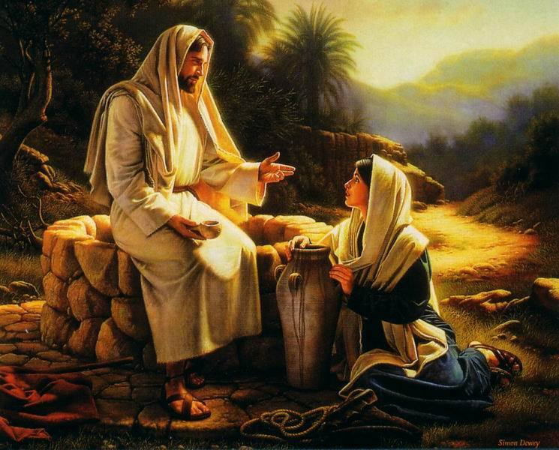
“ O AMOR NÃO MORA NAS PALAVRAS,
O AMOR MORA NAS ATITUDES.”

Slide 36
Bibliografia
Alberto Ribeiro de Almeida- Apostila sobre
Atendimento Fraterno- União Espírita Paraense

